Slide 1
第一章 MCS-51单片机结构

Slide 2
MCS-51单片机内部结构
CPU
存储器
特殊功能寄存器
时钟电路和复位电路
引脚
内 容 提 要

Slide 3
MCS-51单片机内部结构框图
基准频率源
计数脉冲
振荡器电路
4KB
程序存储器
128B
数据存储器
2个16位
定时/计数器
CPU
内部中断
64KB
总线扩展控制
可编程
并行I/O口
可编程
串行I/O口
外部中断
控制
P0
P1
P2
P3
串行输出
串行输入

Slide 4
1.1 CPU
CPU是单片机的核心部件
1. 运算器
算术运算：加、减、乘、除、加1、减1、BCD调整
逻辑运算：与、或、异或、求反、循环移位
位操作：内部有布尔处理器, 进位标志位C作为位累加器,可进 行位清0/置1/取反、位逻辑运算、位判断。
操作结果的状态信息送至程序状态寄存器PSW。
2.程序计数器PC
16位，存放即将要执行的指令地址，可寻址64KB程序存储器。
3.指令寄存器
存放指令代码，CPU执行指令时，由程序存储器中读取的指令代码送入指令寄存器器，经指令译码器译码后由定时与控制电路发出相应的控制信号，完成指令功能。

Slide 5
1.2 存储器
程序存储器：存放程序和始终不变的常数
数据存储器：存放变量
从物理空间看,MCS-51有四个存储器地址空间：
片内数据存储器、片外数据存储器
片内程序存储器、片外程序存储器
MCS-51存储器物理结构见下图所示：
外部程序
存储器
(ROM)
外部数据
存储器
(RAM)
内部数据
存储器
内部程序
存储器
8XX51
MCS-51存储器物理结构

Slide 6
1.2 存储器
从逻辑上看,MCS-51有三个存储器空间：
片内RAM、片外RAM 、片内、片外统一编址的ROM
FFFFH
FFFFH
外部
R O M
FFFFH
1000H
FFH
外部
RAM
0FFFH
（增强型）
外部ROM
(EA=0）
内部ROM
(EA=1)
80H
7FH
内部数据
RAM
H0000
H0000
00H
0000H
程序存储器
内部数据存储器
外部数据存储器
引脚 /EA 的接法决定了程序储存器的0000～0FFFH 4KB地址范围是在单片机片内还是片外。

Slide 7
1.2.1 程序储存器
程序存储器用来存放编制好的始终保留的固定程序和表格常数。程序存储器以程序计数器PC作为地址指针，通过16位地址总线，可寻址的地址空间为64KB。
对于内部有ROM的单片机，/EA引脚接高电平，使程序从内部ROM开始执行。当PC值超出内部ROM的容量时，会自动转向外部程序存储器空间。外部程序存储器地址空间为1000H～FFFFH。
若/EA接地，则内部ROM无用。
访问程序存储器使用MOVC指令。

Slide 8
1.2.1 程序储存器
程序存储器中的几个地址的使用：
地址 用途（中断矢量）
0000H 复位操作后的程序入口
0003H 外部中断0服务程序入口
000BH 定时器0中断服务程序入口
0013H 外部中断1服务程序入口
001BH 定时器1中断服务程序入口
0023H 串行口中断服务程序入口
002BH 定时器2中断服务程序入口
在中断入口地址中通常用一条无条件转移指令，转到 中断处理子程序。

Slide 9
1.2.2 外部数据储存器
用于存放随机读写的数据；
外部数据存储器和外部I/O口(扩展时)统一编址。
控制信号相同，使用相同的MOVX指令访问。
最多可扩展64KB外部数据存储器

Slide 10
1.2.3 内部数据储存器
内部数据存储器是使用最多的地址空间，存放经常操作的数据。
内部数据存储器的地址分配：
（1）0～1FH的32个单元为通用寄存器区
用途：① 作通用寄存器R0～R7。
② R0与R1可作间址寄存器使用。

Slide 11
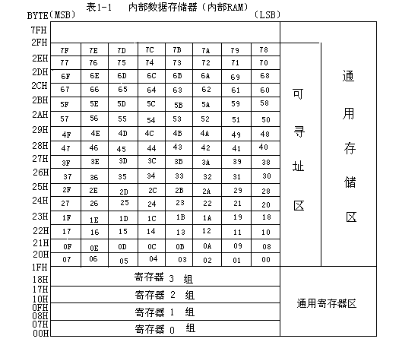
1.2.3 内部数据储存器

Slide 12
1.2.3 内部数据储存器
使用时应注意：
32个单元的寄存器区分为四组，使用时只能选其中一组寄存器。
寄存器的选组由程序状态字PSW的RS1和RS0位定。
RS1 RS0 选寄存器组
0 0 0组
0 1 1组
1 0 2组
1 1 3组
初始化时或复位时，自动选中0组。
一旦选中一组，其它三组只能作为数据存储器使用，而不能作为寄存器使用。
设置多组寄存器可以方便保护现场。

Slide 13
1.2.3 内部数据储存器
（2）20H～2FH为位寻址区
共16个单元，每单元8位，共128位，每位有一个位地址，范围00H～7FH，也可按字节寻址。
如 MOV 20H，C (C是Cy进位标志位），将Cy内容送20H位。
（3）除选中的寄存组以外的存储器均可以作为通用
RAM区。
（4）堆栈区
在内部RAM区，最大128字节，初始化时SP=07H。

Slide 14
1.3 特殊功能寄存器
SFR（Special Fuction Register），共有21个8位的特殊功能寄存器，
1.用途：
累加器、标志寄存器
单片机内部各部件专用的控制、状态寄存器
并行口、串行口映射寄存器
☆设置片内的运行方式，记录电路的运行状态
2.地址空间：
不连续分布在80H～FFH地址空间中。
字节地址为X0H和X8H是可位寻址的寄存器，加“*”。

Slide 15
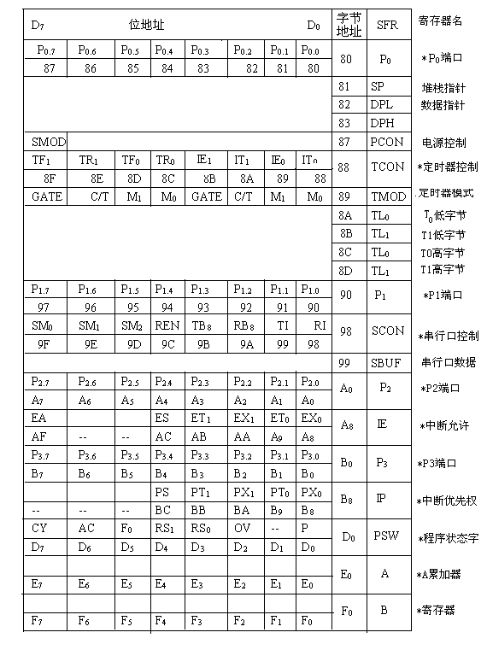
1.3 特殊功能寄存器

Slide 16
1.3 特殊功能寄存器
特殊功能寄存器的名称及主要功能
A—累加器，自带有全零标志Z，A=0则Z=1；A≠0则Z=0。该标 志用于判0跳转。
B—寄存器，常用于乘除法运算。
PSW—程序状态字（PSW:D0）
D7 | D6 | D5 | D4 | D3 | D2 | D1 | D0
CY | AC | F0 | RS1 | RS0 | OV | － | P
位地址
位名称

Slide 17
1.3 特殊功能寄存器
CY：进/借位标志,反映最高位的进位借位情况，加法为进位、减法为借位。CY=1，有进/借位 ； CY=0，无进/借位。
AC：辅助进/借位标志,反映高半字节与低半字节之间的进/借位，AC=1有进/借位； AC=0无进/借位 。
FO：用户标志位,可由用户设定其含义。
RS1，RS0：工作寄存器组选择位。
OV：溢出标志,反映补码运算的运算结果有无溢出
有溢出 OV=1，无溢出OV=0。
-：无效位。
P：奇偶标志,运算结果有奇个“1”，P=1；运算结果有偶个“1”，P=0。

Slide 18
1.3 特殊功能寄存器
SP—堆栈指针。堆栈操作按字节进行。
入栈（PUSH）时，先加后压；
出栈（POP）时，先弹后减。
DPTR——数据指针。
存放16位程序存储器或片外RAM的地址值；
间接寻址或变址寻址；
可分成DPL和DPH两个8位寄存器。
P0 P1 P2 P3——I/O端口寄存器。
四个并行I/O端口的SFR。对该寄存器读/写，即是从相应I/O端口的输入/输出。
例：MOV P1，A；A内容从P1端口输出；
MOV A，P3；P3端口上的信息输入到A中。

Slide 19
1.3 特殊功能寄存器
此外还有如下寄存器，它们将在后面章节介绍：
IP——中断优先级控制寄存器。
IE——中断允许控制寄存器。
TMOD——定时器/计数器方式控制寄存器。
TCON——定时器/计数器控制寄存器。
TH0，TL0——定时器/计数器0。
TH1，TH1——定时器/计数器1。
SCON——串行端口控制寄存器。
SBUF——串行数据缓冲器。
PCON——电源控制寄存器。

Slide 20
1.4 时钟电路与复位电路
1.4.1 时钟电路
时钟信号用来提供单片机内各种微操作时间基准，8XX51单片机的时钟信号通常有两种电路形式：内部振荡方式和外部振荡方式。
内部振荡方式：
在引脚 XTAL1和 XTAL2外接晶体
振荡器(简称晶振)。电容器C01、C02
起稳定振荡频率、快速起振的作用。
电容值一般为 5～30PF。
单片机内部有一个高增益运算放
大器，当外接晶振后，就构成了自激
振荡器并产生振荡时钟脉冲。
C01
XTAL2
C02
XTAL1
GND
8XX51
内部振荡方式

Slide 21
1.4.1 时钟电路
外部振荡方式:是把已有的时钟信号引入单片机。这种方式适宜用于使单片机的时钟与外部信号保持一致。
悬空
XTAL2
外部时钟
XTAL1
GND
8XX51
CHMOS
外部振荡方式

Slide 22
1.4.2 基本时序单位
振荡周期：晶振的振荡周期，又称时钟周期，为最小的时序单位。
状态周期：振荡频率经单片机内的二分频器分频后提供给片内CPU
的时钟周期。因此，一个状态周期包含2个振荡周期。
机器周期（MC）：1个机器周期由6个状态周期即12个振荡周期组成。是计算机执行一种基本操作的时间单位。
指令周期：执行一条指令所需的时间（1～4个机器周期）
例：单片机外接晶振频率12MHZ时：
振荡周期=1/fosc=1/12MHZ=0.0833us
状态周期=2/fosc=2/12MHZ=0.167us
机器周期=12/fosc=12/12MHZ=1us
指令周期=(1～4)机器周期=1～4us

Slide 23
1.4.3 复位电路
复位操作使单片机的片内电路初始化，使单片机从一种确定的
状态开始运行。
当MCS-51系列单片机的复位引脚RST出现5ms以上的高电平时，
单片机就完成了复位操作。如果RST持续为高电平，单片机就处于
循环复位状态。
复位操作通常有2种基本形式：上电复位；开关复位。
上电后，由于电容充电，使RST持续一
段高电平时间。当单片机已在运行过程中
时，按下复位键也能使 RST持续一段时间的
高电平，从而实现上电和开关复位的操作。
通常选择C=10μf ,R=10KΩ。
VCC
RST
C
R
8XX51
复位电路

Slide 24
1.4.3 复位电路
单片机的复位操作是使SFR寄存器进入初始化，不改变片内RAM区中的内容。
几个主要特殊功能寄存器复位状态：
PC=0000H 程序从0000H地址单元开始执行。
A=00H 表明累加器已被清零。
PSW=00H 表明选寄存器0组为工作寄存器组。
SP=07H 表明堆栈指针指向片内RAM 07H单元，根据堆栈操作的先加后压法则，第一个被压入的数据被写入08H单元中。
P0～P3=FFH
表明已向各端口线写入１，
此时各端口既可用于输入又可用于输出。
记住一些特殊功能寄存器复位后的主要状态，对于熟悉单片机操作，减短应用程序中的初始化部分是十分必要的。

Slide 25
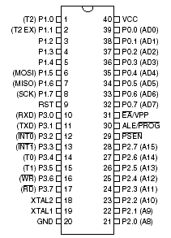
1.5 引脚功能
8XX51单片机有44引脚的方形封装和40个引脚的双列直插式封装形式，最常用的40个引脚DIP封装。
各个引脚的功能如下：
Vss:接地端。
Vcc:电源端，接+5V。
XTAL1，XTAL2: 接外部晶体或外部时钟。
RST/VPD：①复位信号输入。
②接备用电源，当VCC掉电
后，在低功耗条件下保持
内部RAM中的数据。

Slide 26
1.5 引脚功能
ALE/PROG：
①ALE 地址锁存允许输出，频率为振荡频率的1/6。
②PROG 对8751片内EPROM编程时，输入编程脉冲。
PSEN ：外部程序存储器选通输出信号。
/EA/VPP：
① /EA =0，单片机只访问外部程序存储器；
/EA =1，单片机访问内部、外部程序存储器。
②在8751内EPROM编程时，输入21V编程电源VPP。
P0.0～P0.7：P0口，双向，数据/低八位地址/通用
P1.0～P1.7：P1口，双向，通用
P2.0～P2.7：P2口，双向，高八位地址/通用
P3.0～P3.7：P3口，双向，第二功能/通用

Slide 27
1.6小结
★单片机是集CPU、存储器、I/O接口于一体的超大规模集成电路。
★ 51系列单片机内部包含：
一个8位的CPU。
程序存储器：4KBROM。
128字节RAM。
两个16位可编程定时器/计数器。
可寻址64KB外部数据存储器和64KB外部程序存储器的控制电路。
32条可编程的I/O线（四个8位并行I/O端口）。
一个可编程全双工串行口。
具有两个优先级嵌套的中断结构。
★ 掌握51系列单片机各存储空间的地址分配、使用特点。

